Slide 1
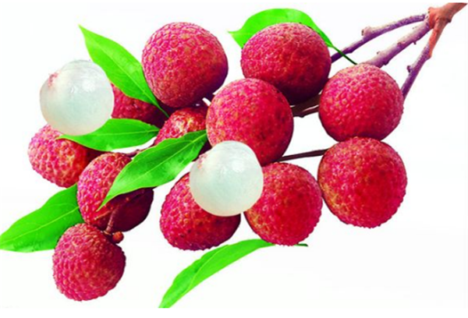
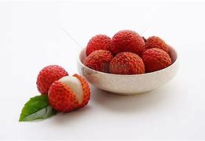
基于无人机多光谱的荔枝各生育期
叶片的光合参数反演模型研究
项目结题汇报

Slide 2
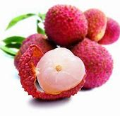
研究目的
研究内容
项目进展
预期成果

Slide 3
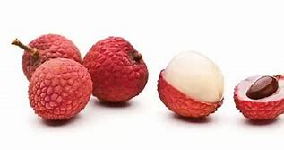

01
研究目的

Slide 4
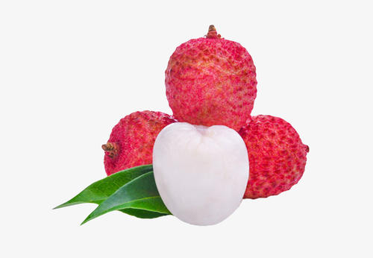
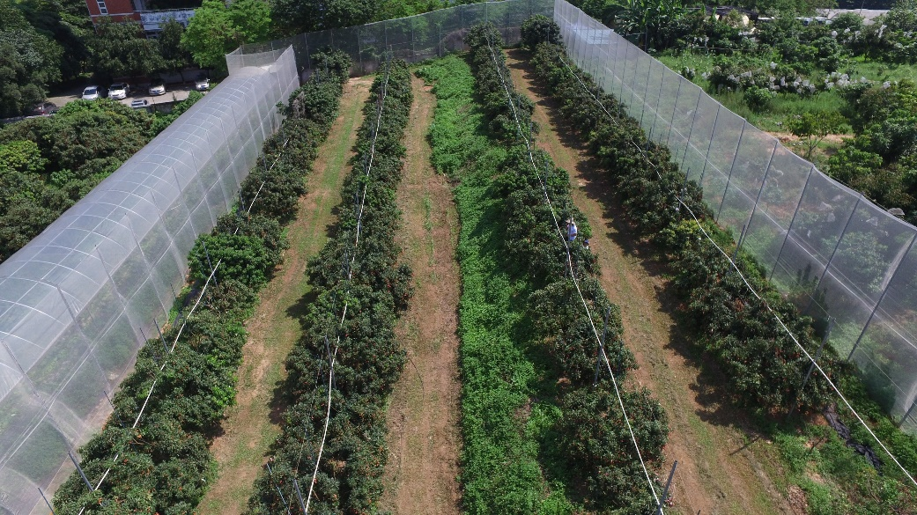
研究目的
广东荔枝栽培面积和产量均居全国之首，但目前研究较少，且存在产量不稳、大小年、糯米糍荔枝裂果现象。
无人机遥感监测具有灵活性高、成本低、操作简单、作业周期短、时效性强等特点，成为作物理化参数评估的重要手段。
结合无人机遥感技术，分析荔枝光合参数，判断营养状况，提高荔枝产量，能够推动“精准农业”的发展。

Slide 5
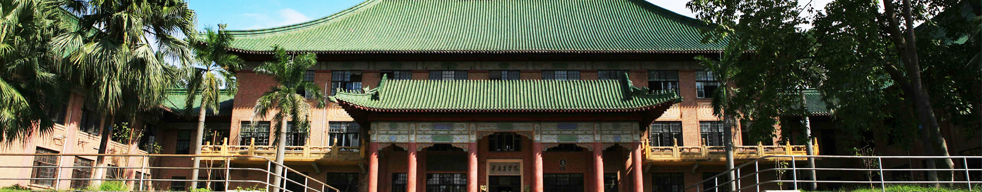
02
研究内容

Slide 6

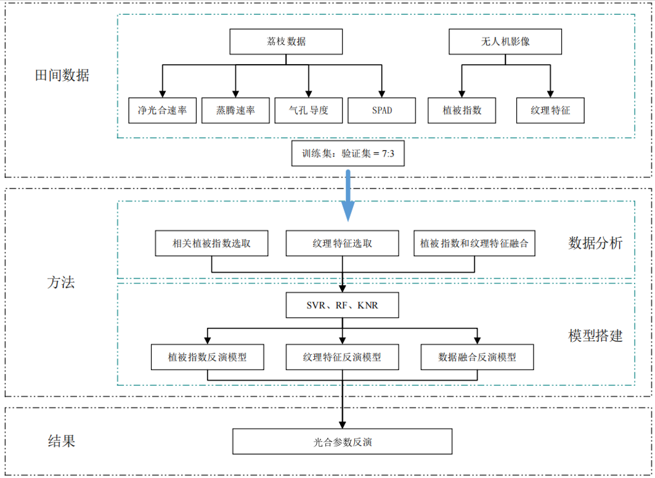
研究内容
本项目构建了一个无人机多光谱遥感反演荔枝光合参数的模型。通过地面采样和无人机遥感相结合的方式，获取荔枝生长信息的光谱和图像样本数据集，基于多光谱影像间的相关性波段运算构建植被指数以及纹理特征。采用支持向量回归（SVR）、随机森林（RF）和K近岭回归（KNR）方法建模优化，实现通过处理多光谱图像可实时反演出荔枝叶片的光合参数。

Slide 7
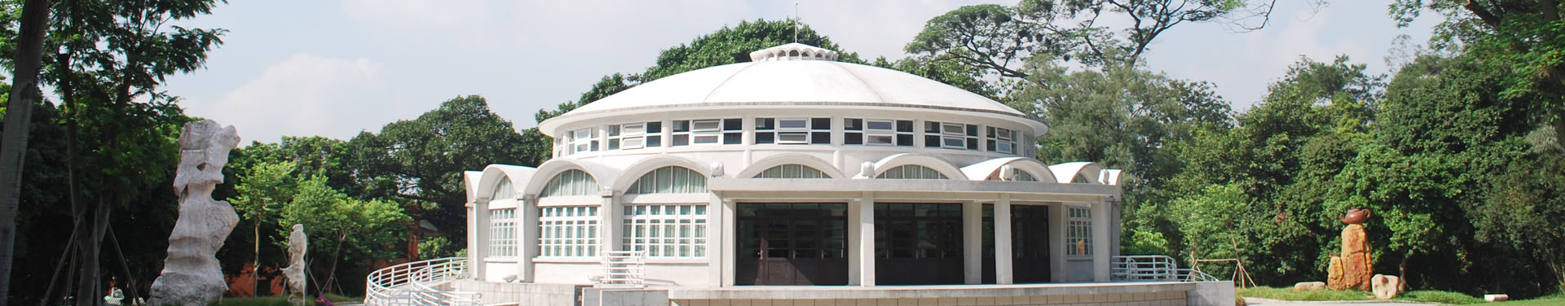
03
项目进展

Slide 8
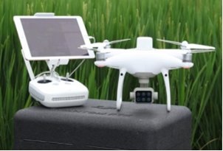
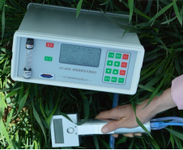
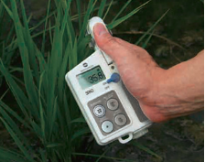
项目进展
多光谱图像采集
光合参数与SPAD值采集
&
大疆精灵P4M无人机
SYS-GH30D光合作用测定仪
SPAD-502叶绿素仪

Slide 9
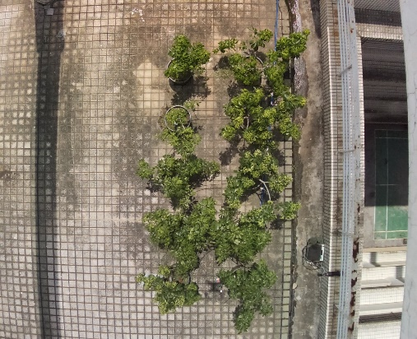
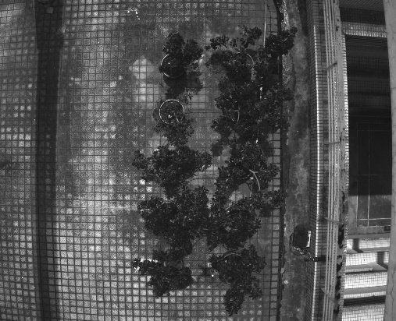
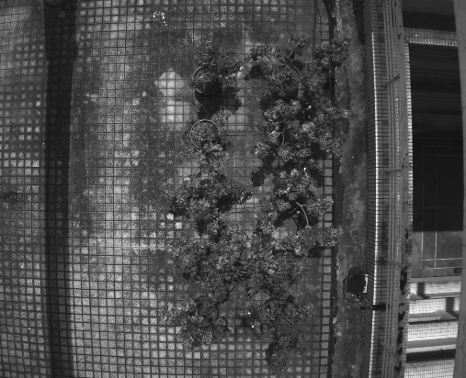
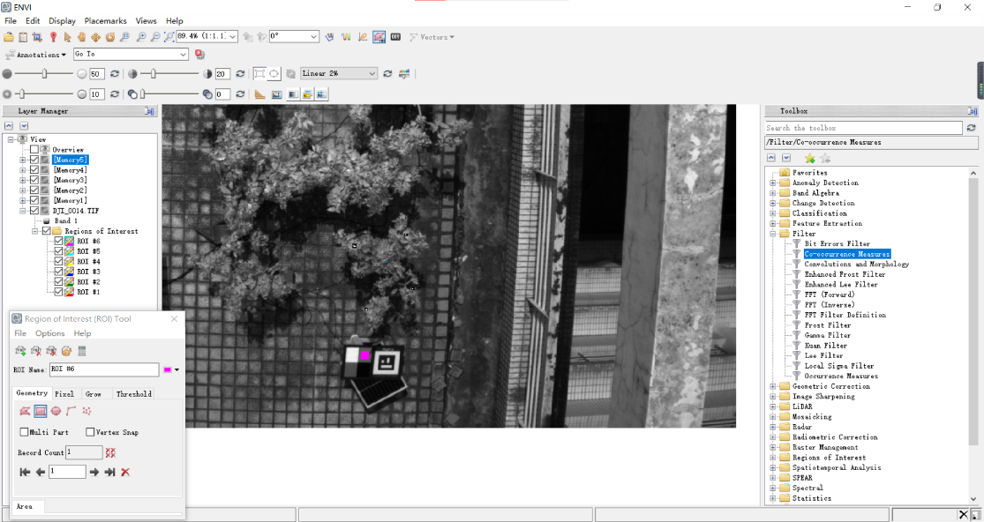
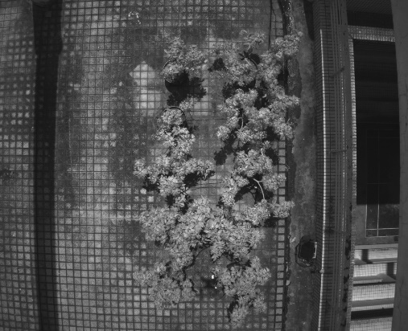
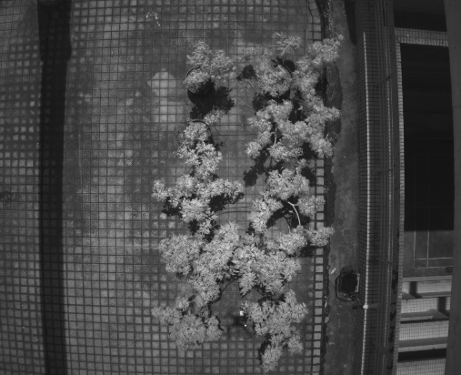
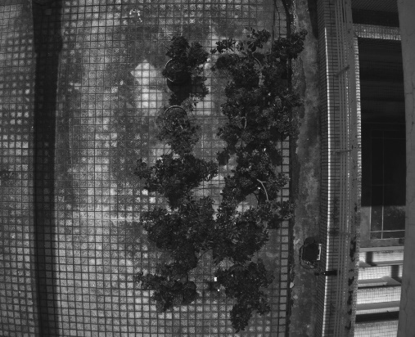
项目进展
多光谱影像数据提取
可见光
450nm蓝光波段
560nm绿光波段
采用ENVI软件进行光谱反射率和纹理特征的提取。
650nm红光波段
730nm红边光波段
840nm近红外波段

Slide 10
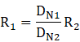
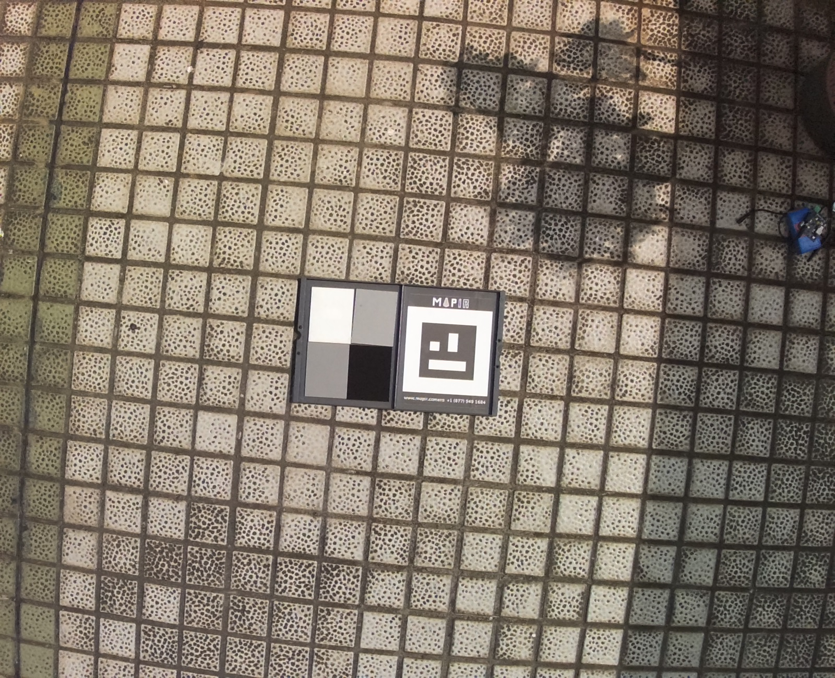
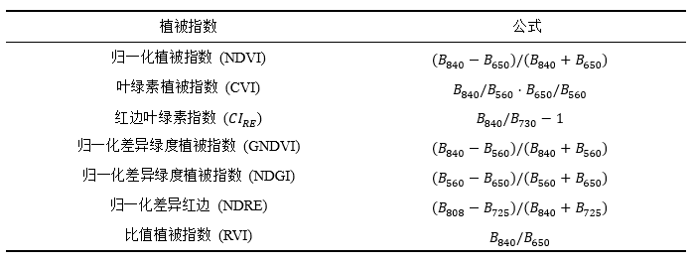
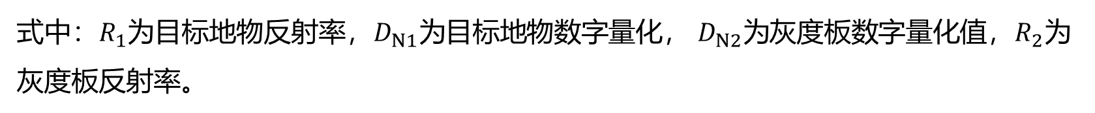
项目进展
光谱反射率提取
提取荔枝冠层叶片和参考板的灰度值，荔枝多光谱DN值转换为反射率的公式为
${式中：R}_{1}为$目标地物反射率，$D_{N1}为$目标地物数字量化， $D_{N2}为$灰度板数字量化值，$R_{2}为$灰度板反射率。
植被指数计算

Slide 11
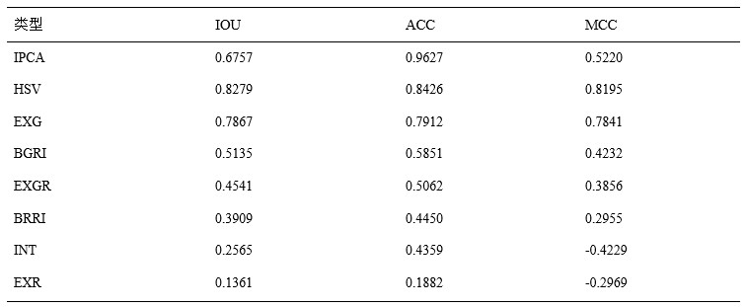
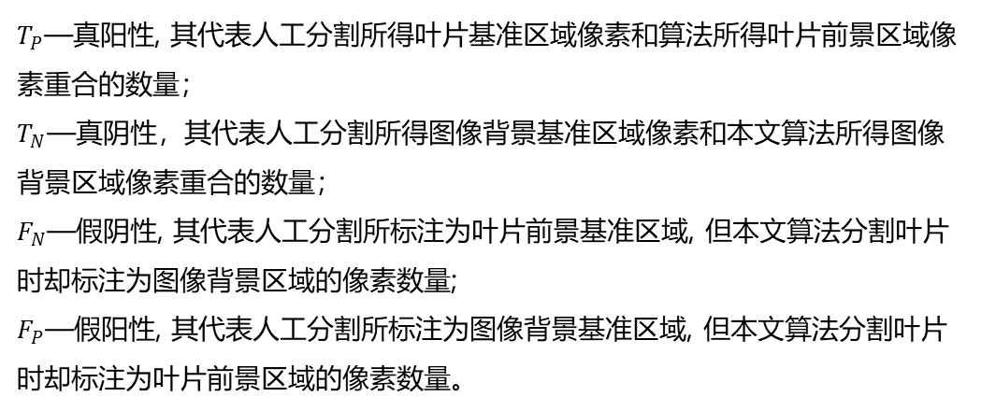
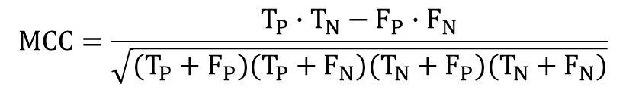
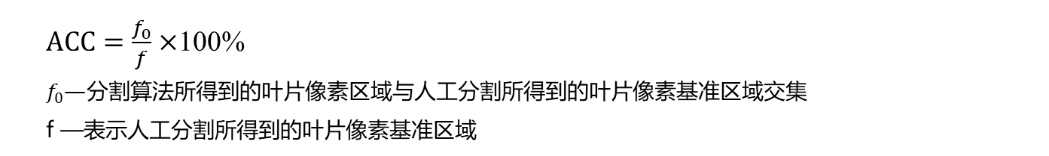
项目进展
多光谱影像图像分割
本系统采取HSV可变阈值分割算法和植被指数阈值法进行荔枝冠层叶片分割处理。使用精度ACC(accuracy)及马修斯相关系数MCC (Matthews correlation coefficient)来验证分割算法的分割精度。
$ACC=\frac{f_{0}}{f}×$100%
$f_{0}—$分割算法所得到的叶片像素区域与人工分割所得到的叶片像素基准区域交集
f —表示人工分割所得到的叶片像素基准区域
$$MCC=\frac{T_{P}∙T_{N}−F_{P}∙F_{N}}{\sqrt{(T_{P}+F_{P})(T_{P}+F_{N})(T_{N}+F_{P})(T_{N}+F_{N})}}$$
$T_{P}$—真阳性, 其代表人工分割所得叶片基准区域像素和算法所得叶片前景区域像素重合的数量；
$T_{N}$—真阴性，其代表人工分割所得图像背景基准区域像素和本文算法所得图像背景区域像素重合的数量；
$F_{N}$—假阴性, 其代表人工分割所标注为叶片前景基准区域, 但本文算法分割叶片时却标注为图像背景区域的像素数量;
$F_{P}$—假阳性, 其代表人工分割所标注为图像背景基准区域, 但本文算法分割叶片时却标注为叶片前景区域的像素数量。
分割算法的ACC和MCC结果
HSV可变阈值分割方法、与绿色波段相关性较大的植被指数阈值法呈现出的分割效果相对较好。

Slide 12

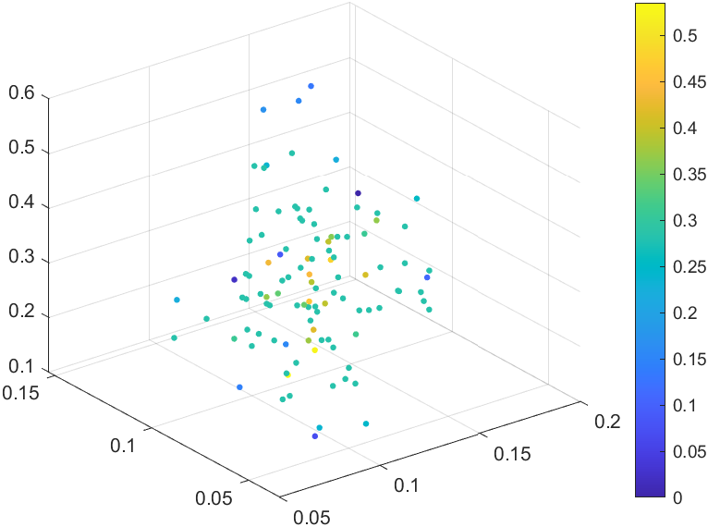
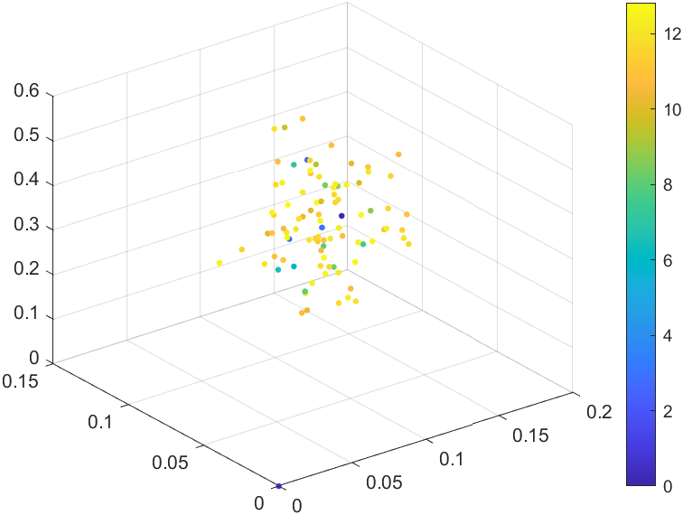
项目进展
数据预处理
利用SVM算法筛选离群数据。适合您的文档的视频。
SVM算法筛选离群数据（前）
SVM算法筛选离群数据（后）
净光合速率拟合结果

Slide 13
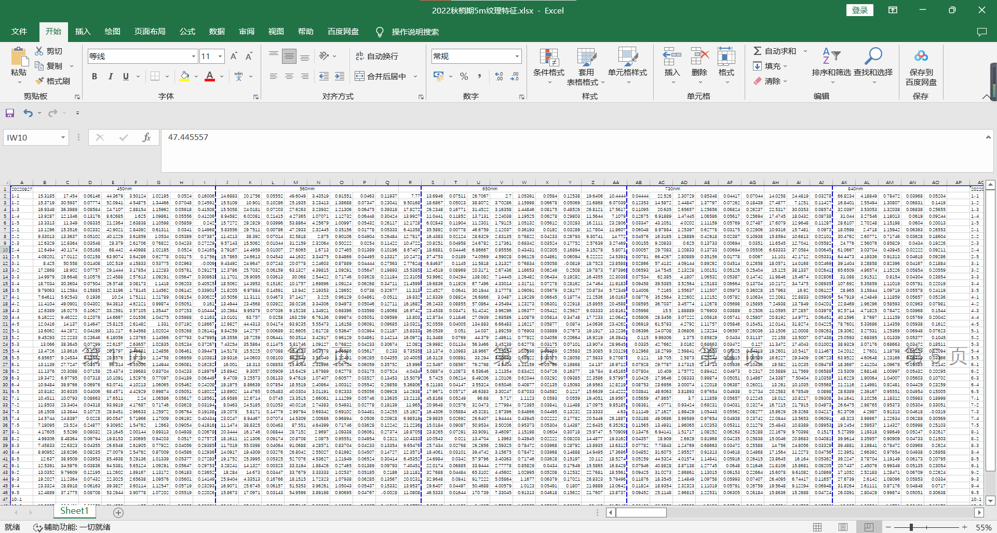
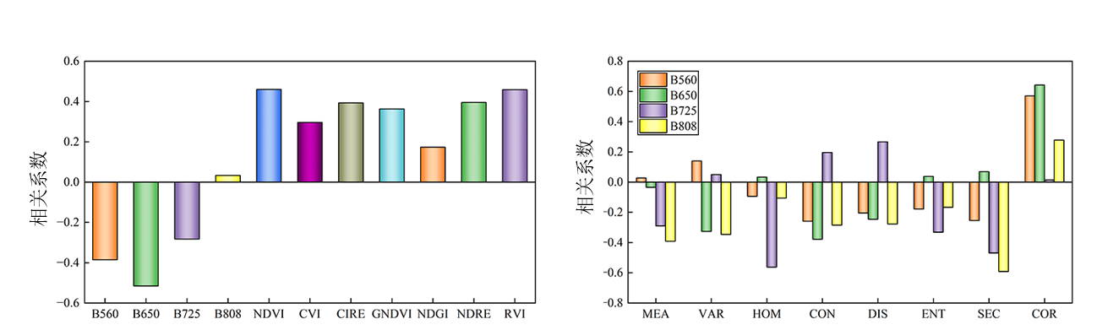
项目进展
相关性分析
不同光合参数（净光合速率、蒸腾速率、气孔导度）与植被指数和纹理特征的相关性分析。合您的文档的视频。
局部数据集
荔枝气孔导度与植被指数、纹理特征之间相关系数
Notes:
由散点图可以看出，光合参数与植被指数之间不存在线性关系，因此采用机器学习途径进行反演。

Slide 14
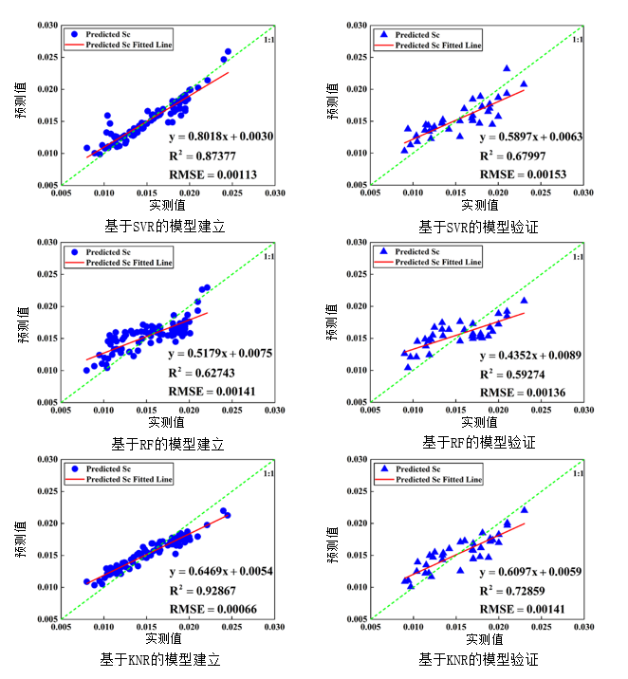
项目进展
反演建模
SVR
通过支持向量回归（SVR）、随机森林（RF）和K近岭回归（KNR）方法建立基于3个植被指数和纹理特征的反演模型。
评价模型反演精度，我们引入两个参数：决定系数R² ( Coefficient of determination)，决定系数越高，拟合效果越好；均方根误差RMSE(Root mean square error)，均方根误差越小，预测精度越高。
RF
KNR
基于植被指数的SVR、RF和KNR反演Sc模型的比较

Slide 15
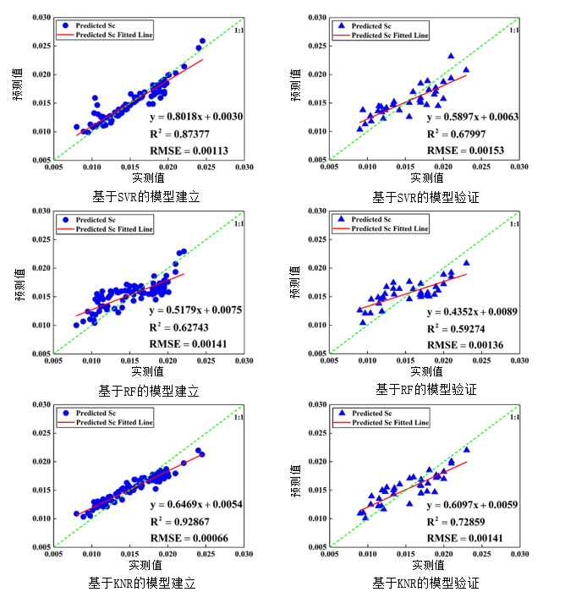
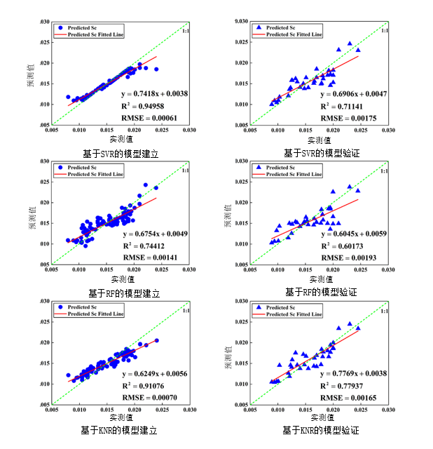
项目进展
SVR
RF
KNR
基于图像纹理特征的SVR、RF和
KNR反演Sc模型的比较
基于植被指数和图像纹理特征的SVR、RF和
KNR反演Sc模型的比较

Slide 16

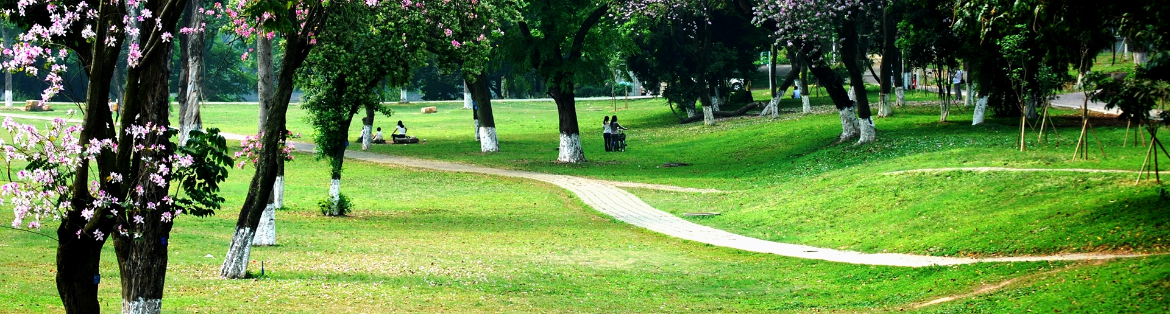
结果分析
模型评价
光合参数 | 最优模型 | 训练集R² | 训练集RMSE | 验证集R² | 验证集RMSE
净光合速率（Pn） | 基于3个植被指数的SVR模型 | 0.924 | 0.0008 | 0.811 | 0.0013
蒸腾速率（Tr） | 基于纹理特征和植被指数构建的SVR模型 | 0.904 | 0.0015 | 0.750 | 0.0040
气孔导度（Gs） | 基于纹理特征和植被指数构建的KNR模型 | 0.911 | 0.0007 | 0.780 | 0.0017

Slide 17
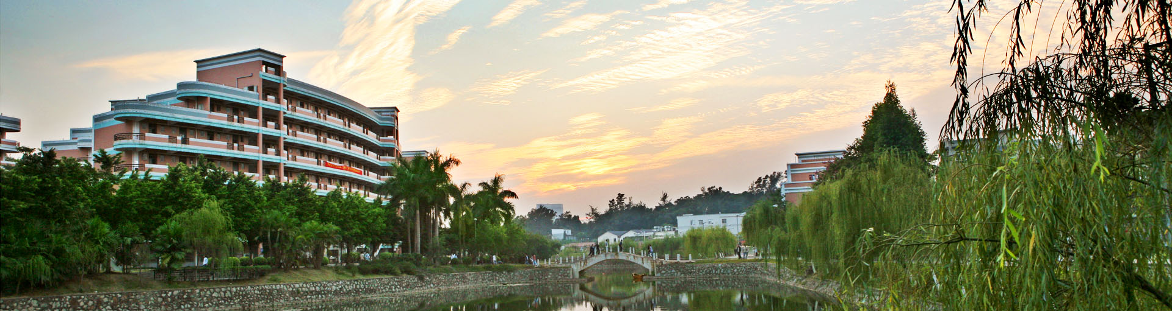
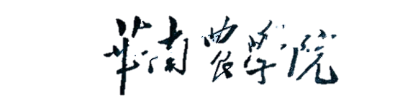
04
项目成果

Slide 18

项目成果
成果展示
设计研究基于无人机多光谱的荔枝冠层叶片光合参数模型
完成高水平论文2篇（1篇已发表，1篇投稿中）
申请实用专利 3项
申请计算机软件著作权 2 项

Slide 19
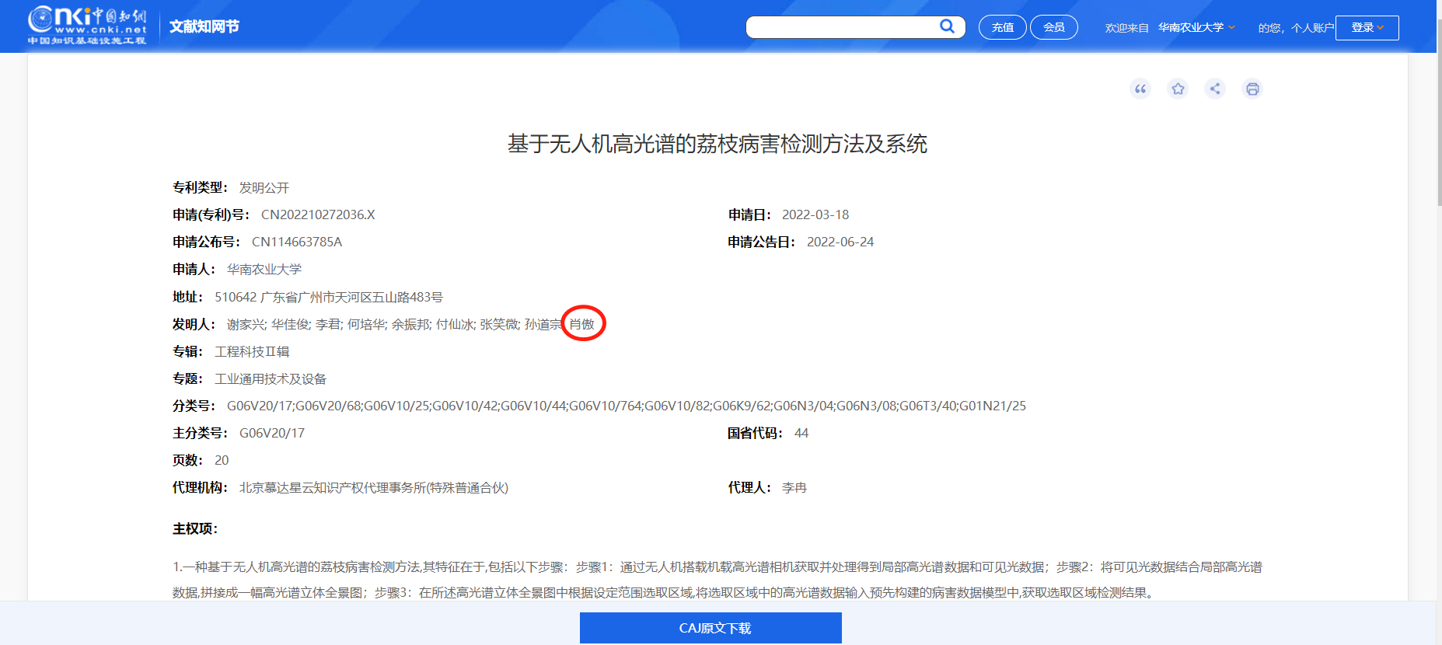
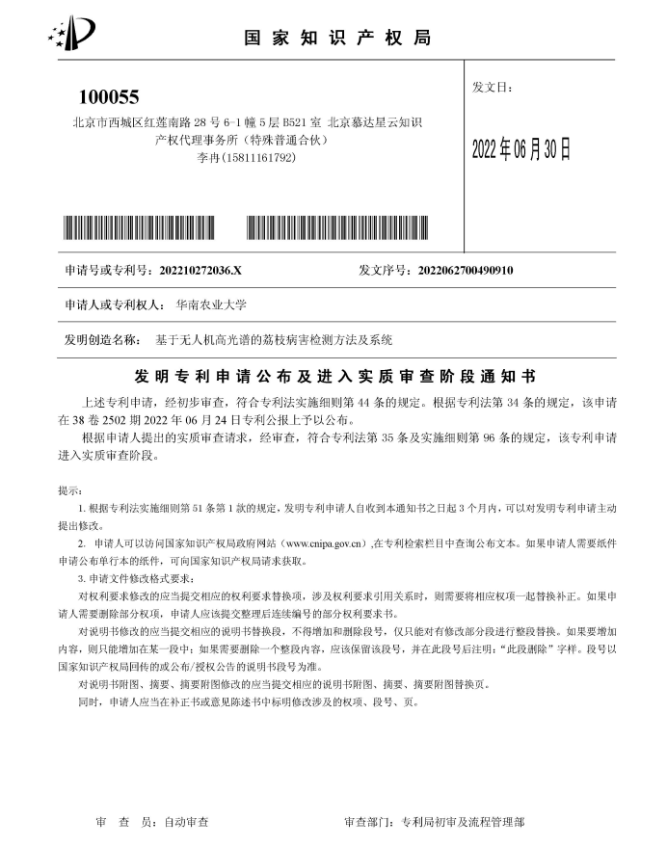
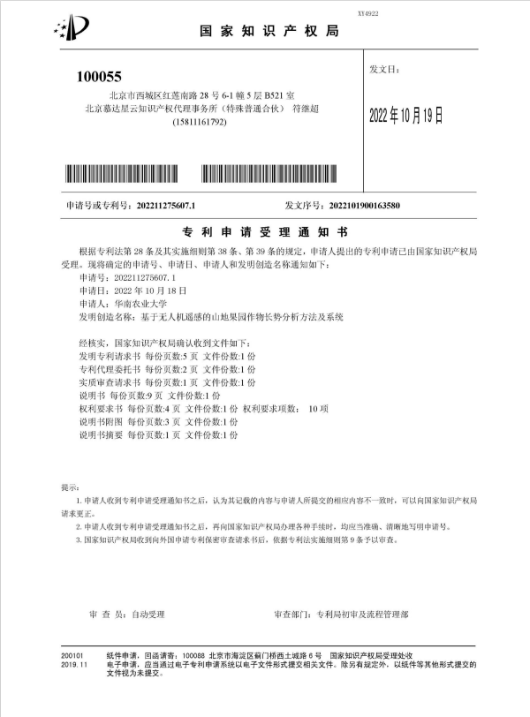
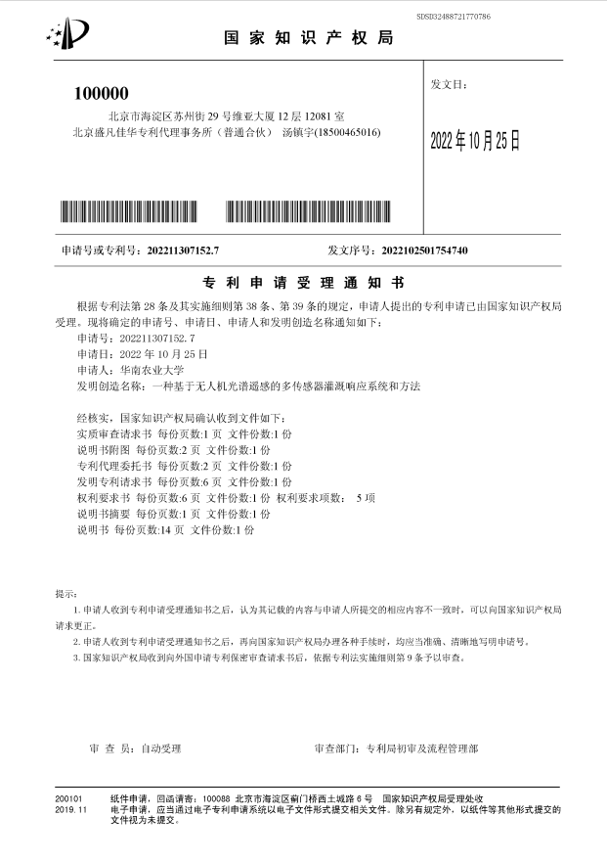

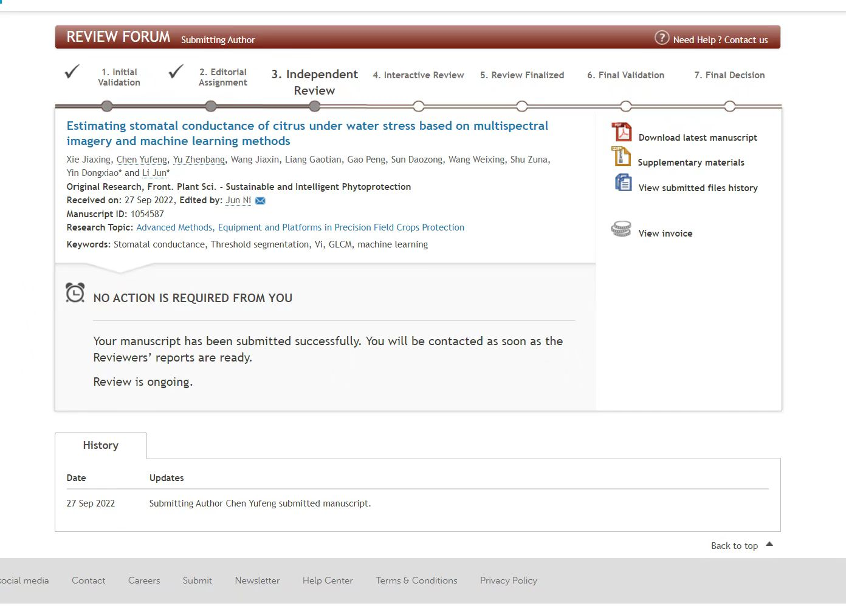
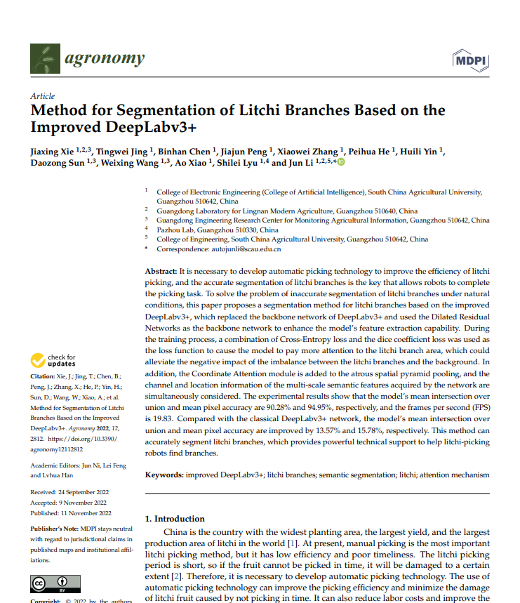
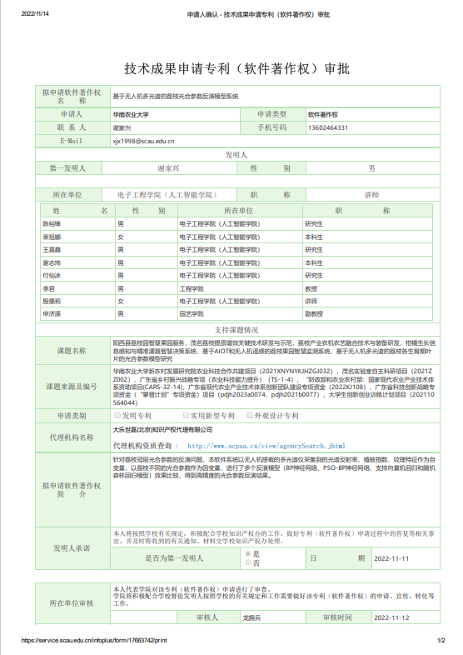
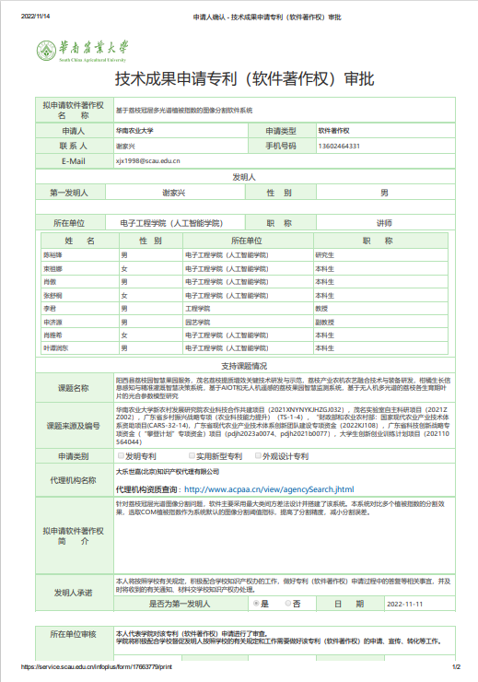

Slide 20
请各位老师
批评指正

